Slide 1
Applicazione di tecniche di Word Embedding e Text Mining per il Clustering di pagine in un grafo Web
Tesi di Laurea in Programmazione II
Informatica e Tecnologie per la Produzione del Software
Relatore:
Prof. Michelangelo Ceci
Correlatore:
Dott.ssa Pasqua Fabiana Lanotte
Laureando:
Andrea Del Fante
Notes:
1

Slide 2
Il Web: sorgente di informazioni
Il Web è la più grande, eterogenea e dinamica sorgente di informazione liberamente fruibile da chiunque.
L’estrazione dell’informazione dal Web richiede l’utilizzo di metodologie di differenti campi:
KDD (Knowledge Discovery in Databases)
Text Mining
Machine Learning
Network Analysis
Information Retrieval
L’informazione è codificata non solo nel contenuto delle pagine, ma anche nella struttura del sito Web e dai log di navigazione degli utenti.
2
Notes:
2

Slide 3
Rappresentazioni di pagine Web
Una pagina Web è formata da:
Una rappresentazione testuale. Il testo è una componente fondamentale di una pagina, poiché ha come scopo il trasferimento dell’informazione.
Una rappresentazione visuale. Stile di formattazione visuale (CSS) che definisce gli elementi della pagina Web.
Una rappresentazione strutturale. L’uso dei tag HTML per organizzare gli elementi della pagina Web.
3
Notes:
3

Slide 4
Clustering
Processo di selezione e raggruppamento, a partire da una collezione di dati, di elementi omogenei, avendo come base la somiglianza tra gli stessi.
Questa attività di raggruppamento è utilizzata in molti campi.
Tecniche di Clustering sono state applicate in Biologia per analizzare informazioni genetiche e creare una tassionomia di tutte le specie viventi.
Il Clustering è stato utilizzato per analizzare e trovare schemi nel clima della Terra.
Operazioni di Clustering sono state utilizzate in Psicologia e Medicina per identificare variazioni di malattie e depressioni.
Il Clustering viene usato, nel campo del Business, per dividere i consumatori in gruppi per successive attività di analisi e di marketing.
Nel campo dell’Information Retrieval le tecniche di Clustering vengono usate per dividere le pagine in gruppi, ognuno dei quali cattura un aspetto particolare dell’elemento stesso.
4
Notes:
4

Slide 5
Obiettivi della tesi
Lo scopo principale di questa tesi è applicare algoritmi di Clustering per raggruppare le pagine di un sito Web.
In dettaglio:
Capire se, combinando diverse rappresentazioni di cui una pagina Web si compone, vi è un miglioramento della qualità dei Cluster prodotti.
Cercare di aumentare la bontà dei Cluster prodotti dando più importanza a pagine vicino alla homepage.
5
Notes:
5

Slide 6
Stato dell’arte
Gli algoritmi di Clustering esistenti in letteratura si classificano in quattro categorie, in base alle informazioni usate per raggruppare le pagine Web:
Algoritmi di Clustering basati sul contenuto testuale
Algoritmi di Clustering basati sui Web log
Algoritmi di Clustering basati sulla struttura HTML
Algoritmi di Clustering basati sulla struttura ad hyperlink
6
Notes:
6

Slide 7
Limitazioni
Il contenuto testuale delle pagine Web, pur avendo lo stesso contenuto informativo, potrebbero essere contestualmente differenti.
I Web log potrebbero produrre Cluster differenti di pagine Web, in base ad ogni profilo utente.
La qualità dei Cluster, generati in base alla struttura HTML delle pagine Web, potrebbe abbassarsi se i tag sono differenti ma offrono una visualizzazione simile.
Gli algoritmi di Clustering che sfruttano solo le relazioni tra i nodi (hyperlink) sono computazionalmente costosi.
7
Notes:
7

Slide 8

Soluzione
Creare un metodo capace di:
Combinare le informazioni estratte dal contenuto testuale e quelle dalla struttura del sito (grafo) Web.
Rappresentare le informazioni estratte in uno spazio vettoriale.
[ 0.4, 1.2, 3.1, … ]
8
Notes:
8

Slide 9
Metodologia
La metodologia definita in questa tesi è caratterizzata da 3 fasi principali:
Crawling del sito Web
Costruzione del Dataset
Clustering delle pagine Web
9
Notes:
9

Slide 10
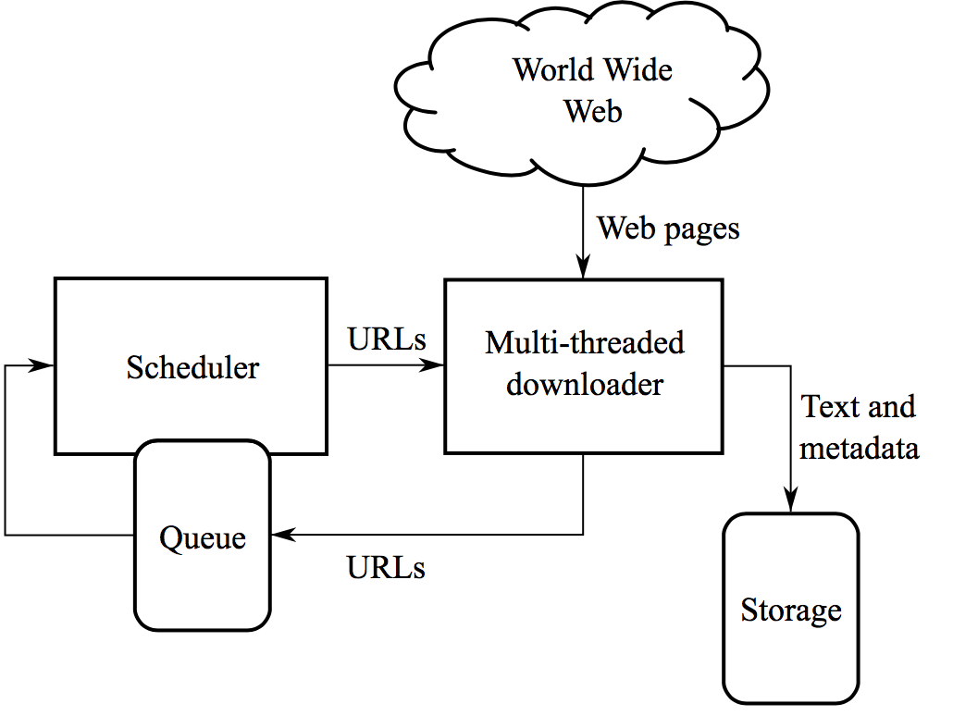
Crawling del sito Web
Un Crawler è un software automatizzato che permette l’indicizzazione delle pagine Web. Indicizzare le pagine Web permette di aumentare l’efficienza delle interrogazioni che gli utenti effettuano durante la navigazione.
10
Notes:
L’algoritmo del Crawler è relativamente semplice: dato un insieme di URL di pagine Web, vengono scaricate tutte le pagine associate all’indirizzo URL, estratti gli hyperlinks e, iterativamente, scaricate le pagine associate a questi link. Il loro contenuto verrà analizzato e salvato per essere successivamente indicizzato.
10

Slide 11
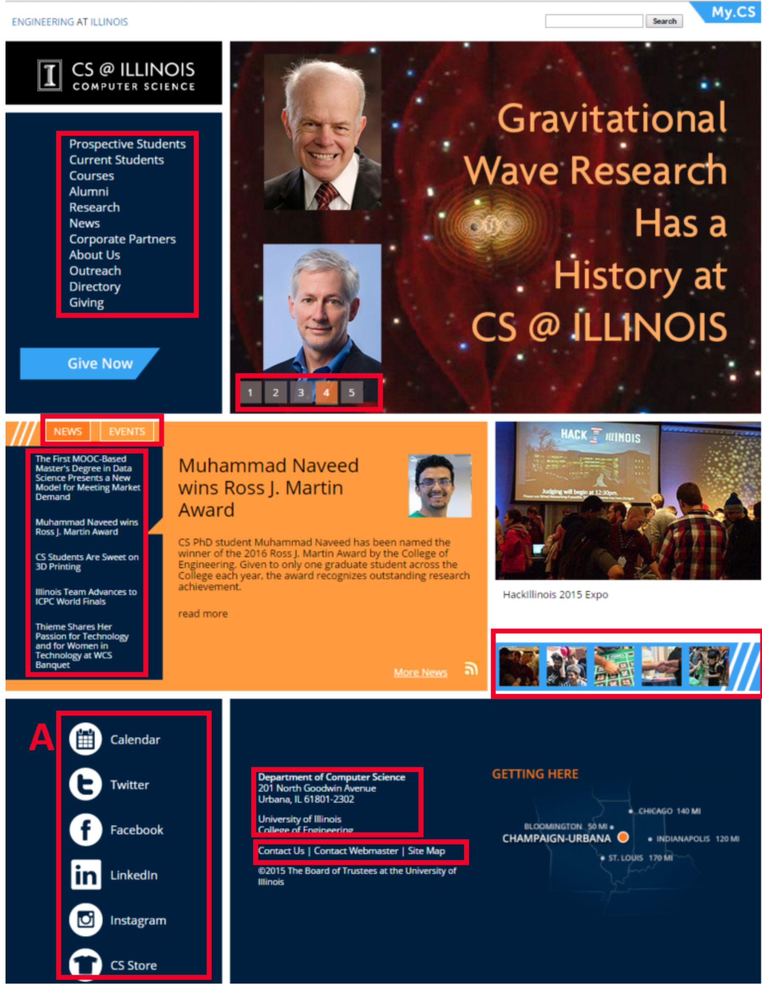
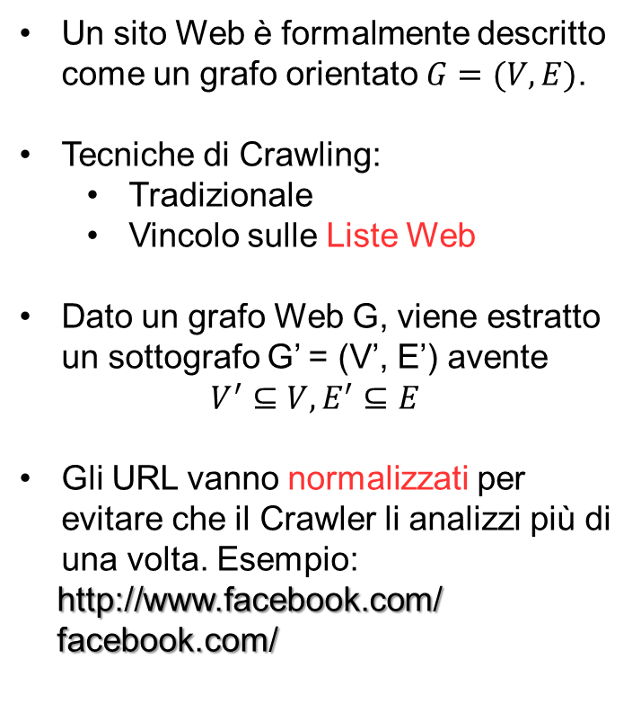
Crawling del sito Web
Un sito Web è formalmente descritto come un grafo orientato $G=(V, E)$.
Tecniche di Crawling:
Tradizionale
Vincolo sulle Liste Web
Dato un grafo Web G, viene estratto un sottografo G’ = (V’, E’) avente
$$V^{′}⊆V, E^{′}⊆E$$
Gli URL vanno normalizzati per evitare che il Crawler li analizzi più di una volta. Esempio:
http://www.facebook.com/
facebook.com/
11
Notes:
Si sono usate le liste web perchè può essere ricco di link rumore. In puù la struttura del sito web è codificata in termini di navigazione che offrono una vista della sua organizzazione. Questi sistemi vengono implementati come collezioni di link che hanno lo stesso dominio e condividono il layout e le proprietà visuali.
11

Slide 12
Costruzione del dataset
Una volta concluso il processo di Crawling, viene prodotto il grafo del sito Web e il contenuto testuale di ogni singola pagina del sito.
Viene costruito un dataset basato sulle rappresentazioni vettoriali:
Delle informazioni della struttura
Word2Vec Skip-Gram, applicato sulle sequenze di URL generate attraverso Random Walk standard
Word2Vec Skip-Gram modificato, applicato sulle sequenze di URL generate attraverso Random Walk a partenza fissa
LINE
Delle informazioni testuali
Tf-Idf
Doc2Vec
Delle informazioni della struttura e testuali
Concatenazione dei vettori
12
Notes:
12

Slide 13
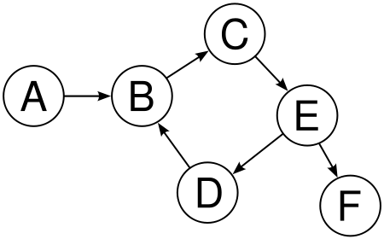
Random Walk
Il Random Walk è una passeggiata aleatoria, usata per l’esplorazione del grafo del sito Web.
Vengono generate sequenze di URL, partendo da un nodo del grafo e seguendo ricorsivamente un hyperlink casuale fino ad un limite prefissato.
Due tipologie:
Random Walk standard
Random Walk a partenza fissa
13
Notes:
13

Slide 14
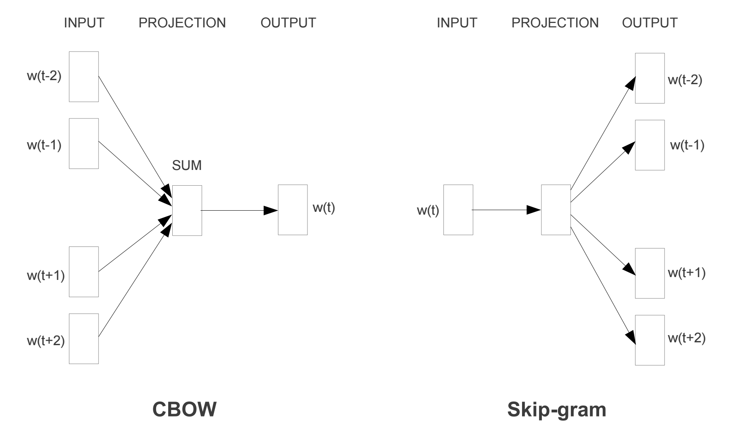

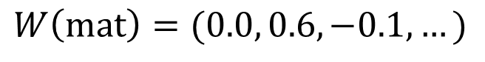
Word2Vec
Word2Vec è un algoritmo di Word Embedding ed è una rete neurale che apprende le parole da un testo in input, che vengono trasformate in vettori.
$$W :words →R$$
$$W\left(\text{mat}\right)=(0.0, 0.6, −0.1, …)$$
Due modelli di apprendimento:
CBOW
Skip-Gram
14
Notes:
CBOW consiste nel predire una determinata parola a partire dal suo conte-
sto, che è composto dal numero di parole che vengono prese in considerazione
durante l'apprendimento.
14

Slide 15
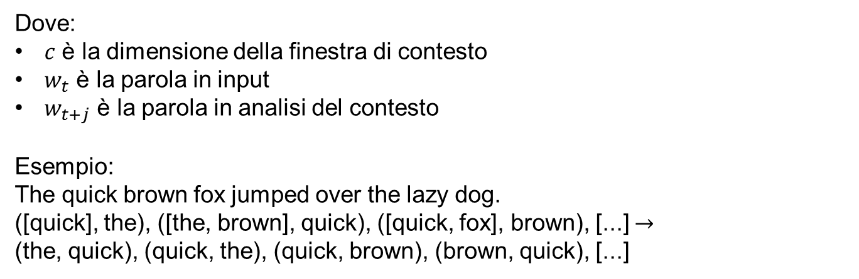
Word2Vec Skip-Gram
Trovare rappresentazioni vettoriali delle parole per predire quelle circostanti in una frase, massimizzando la probabilità media logaritmica.
$$\frac{1}{T}\sum_{t=1}^{T}{\sum_{−c≤j≤c, j≠0}{\log{p(w_{t+j}|w_{t})}}}$$
Dove:
$c$ è la dimensione della finestra di contesto
$w_{t}$ è la parola in input
$w_{t+j}$ è la parola in analisi del contesto
Esempio:
The quick brown fox jumped over the lazy dog.
([quick], the), ([the, brown], quick), ([quick, fox], brown), [...] $→$
(the, quick), (quick, the), (quick, brown), (brown, quick), [...]
15
Notes:
Supponiamo di trovarci al passo t, dove si trova il primo caso di apprendi-
mento (the, quick). L'obiettivo e quello di predire quick da the, applicando
la formula 1.7 e massimizzando la probabilita media logaritmica per appren-
dere il vettore ottimale di quick. Cos facendo le parole simili avranno vettori
simili. Ad ogni passo vengono aggiornati i vettori delle parole precedente-
mente apprese. Questo processo di apprendimento viene ripetuto sull'intera
collezione di dati. C = 1
15

Slide 16
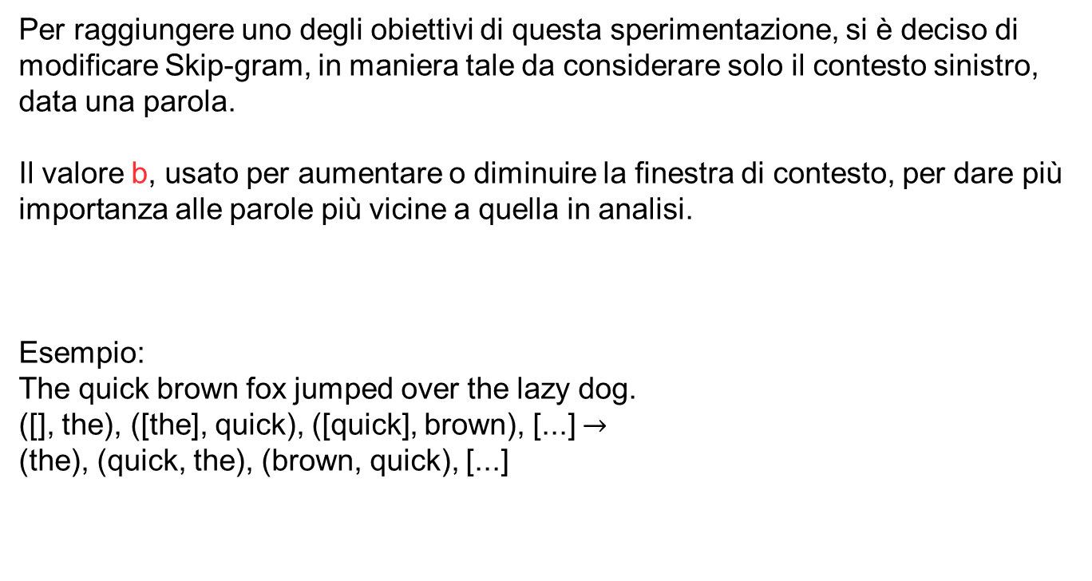
Word2Vec Skip-Gram modificato
Per raggiungere uno degli obiettivi di questa sperimentazione, si è deciso di modificare Skip-gram, in maniera tale da considerare solo il contesto sinistro, data una parola.
Il valore b, usato per aumentare o diminuire la finestra di contesto, per dare più importanza alle parole più vicine a quella in analisi.
Esempio:
The quick brown fox jumped over the lazy dog.
([], the), ([the], quick), ([quick], brown), [...] $→$
(the), (quick, the), (brown, quick), [...]
16
Notes:
16

Slide 17
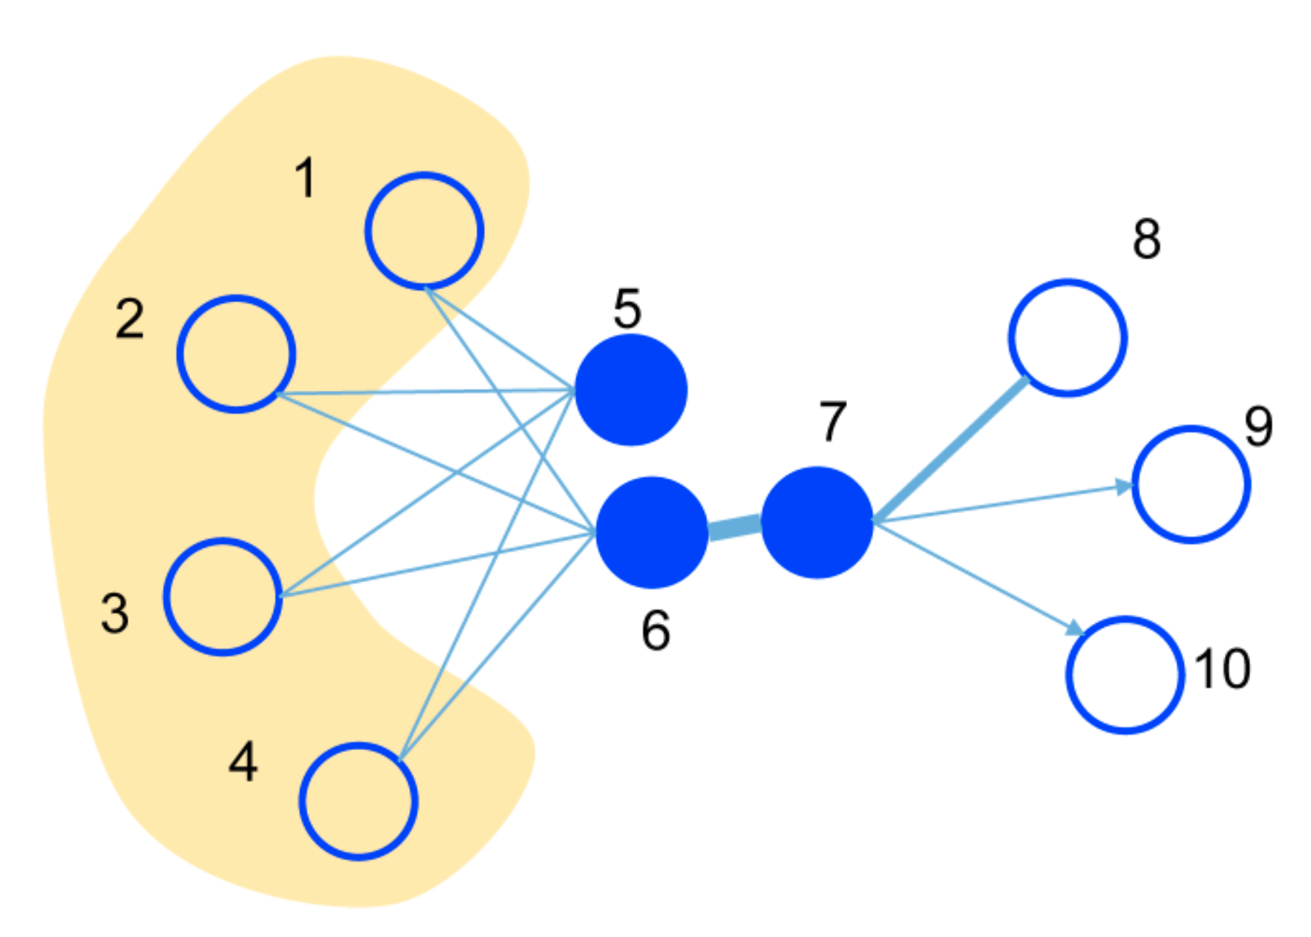
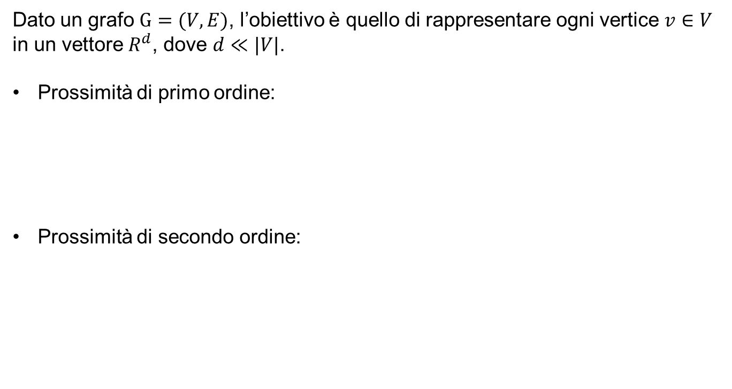
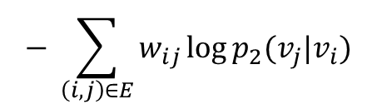
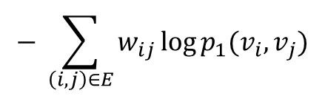
LINE
Dato un grafo $G=(V, E)$, l’obiettivo è quello di rappresentare ogni vertice $v∈V$ in un vettore $R^{d}$, dove $d≪|V|$.
Prossimità di primo ordine:
Prossimità di secondo ordine:
$$− \sum_{\left(i,j\right)∈E}{w_{ij}\log{p_{1}(v_{i}, v_{j})}}$$
$$− \sum_{\left(i,j\right)∈E}{w_{ij}\log{p_{2}(v_{j}|v_{i})}}$$
17
Notes:
Differenza word2vec
17

Slide 18
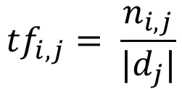
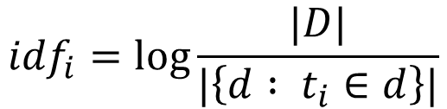
Tf-Idf
Funzione che viene usata per misurare l’importanza di un termine rispetto ad un documento o ad una collezione di documenti.
Tf: misura quante volte un termine appare in un documento.
Idf: misura I termini che si presentano più volte in un documento, ma con meno frequenza in tutta la collezione di documenti.
$${tf}_{i,j}= \frac{n_{i,j}}{|d_{j}|}$$
$${idf}_{i}=\log{\frac{|D|}{|\left\{d : t_{i}∈d\right\}|}}$$
18
Notes:
Tf, abbreviazione di term frequency, misura quante volte un termine appare
in un documento. Dato che ogni documento ha lunghezza dierente, ovvero
e composto da un dierente numero di parole, e possibile che un termine
possa apparire molte piu volte nei documenti piu lunghi rispetto a quelli piu
corti. Questo problema viene risolto dividendo la frequenza dei termini per
la lunghezza del documento.
dove ni;j e il numero di occorrenze del termine ti che si trova nel documento
dj , mentre il denominatore e la dimensione del documento dj .
Idf, abbreviazione di inverse document frequency, misura invece i termini che
si presentano piu volte in un documento, ma con meno frequenza in tutta
la collezione di documenti. Questo perche potrebbero esserci dei termini
piu signicativi che appaiono raramente in un determinato elaborato, ma
frequentemente nel set di documenti. La formula e:
dove jDj e il numero di documenti presenti nella collezione, mentre il deno-
minatore e il numero di documenti che contengono il termine ti.
18

Slide 19
Doc2Vec
Chiamato anche Paragraph2Vec, è una estensione di Word2Vec che aggrega tutte le parole di un paragrafo in un vettore.
Il processo di apprendimento è caratterizzato dallo spostamento delle parole di contesto attraverso ogni parola di ogni paragrafo, per ogni paragrafo.
L’idea di base è quella di apprendere vettori di paragrafi in modo simile all’apprendimento dei vettori delle parole.
Si usano due matrici: una formata dai vettori dei paragrafi appresi e l’altra da quelli delle parole. I modelli di apprendimento sono gli stessi di Word2Vec.
Gli embedding dei vettori e dei paragrafi sono combinati durante l’apprendimento ed aggiornati mediante la concatenazione o la media.
19
Notes:
19

Slide 20
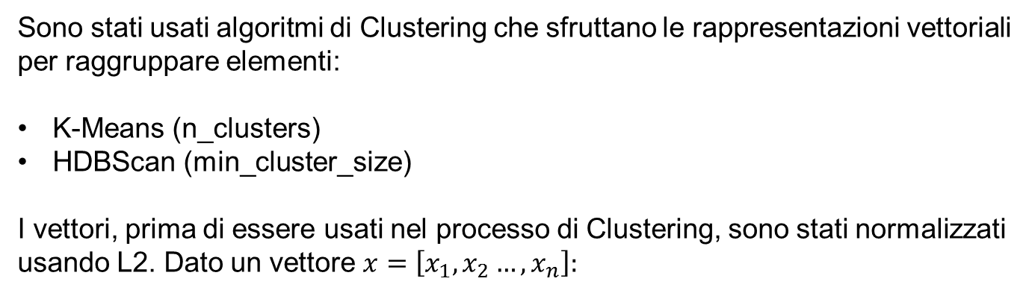
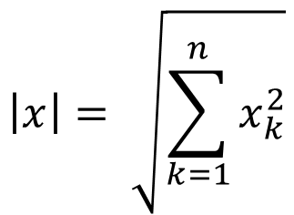
Clustering delle pagine Web
Sono stati usati algoritmi di Clustering che sfruttano le rappresentazioni vettoriali per raggruppare elementi:
K-Means (n_clusters)
HDBScan (min_cluster_size)
I vettori, prima di essere usati nel processo di Clustering, sono stati normalizzati usando L2. Dato un vettore $x=\left[x_{1}, x_{2}…, x_{n}\right]:$
$$\left|x\right|= \sqrt{\sum_{k=1}^{n}{x_{k}^{2}}}$$
20
Notes:
N cluster = etichette distinte in ground truth
Min cluster size = 5
Spiega L2
20

Slide 21
Sperimentazione
Sito | # pagine | # archi | # archi con Liste Web | # Cluster
Illinois | 563 | 9415 | 5330 | 10
Oxford | 3480 | 44526 | 35148 | 19
Priceton | 3132 | 122493 | 104585 | 16
Stanford | 167 | 12372 | 30087 | 10
21
Notes:
21

Slide 22
Sperimentazione - Metriche
Omogeneità: ogni Cluster dovrebbe contenere elementi appartenenti alla stessa classe.
Completezza: gli elementi di una stessa classe dovrebbero appartenere ad uno stesso Cluster.
V-Measure: media armonica tra omogeneità e completezza.
Adjusted Mutual Information: corrispondenza delle due informazioni, ignorando le permutazioni.
Adjusted Random Index: percentuale di coppie di oggetti per i quali la ground truth e l’algoritmo concordano sull’assegnazione.
Silhouette: forma di ogni Cluster.
22
Notes:
22

Slide 23
Sperimentazione
http://site.com
No Constraint
List Constraint
W2V
W2V
E
W2V mod
W2V mod
E
LINE
LINE
K-Means
D2V
D2V
T
HDBScan
T
Tf-Idf
Tf-Idf
W2V / W2V mod
W2V / W2V mod
E+T
+
+
E+T
D2V / Tf-Idf
D2V / Tf-Idf
23
Notes:
23

Slide 24
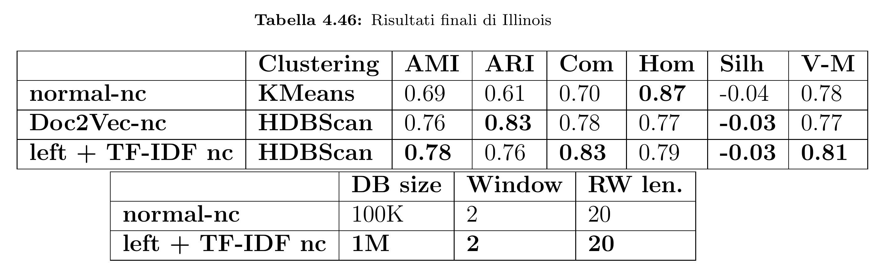
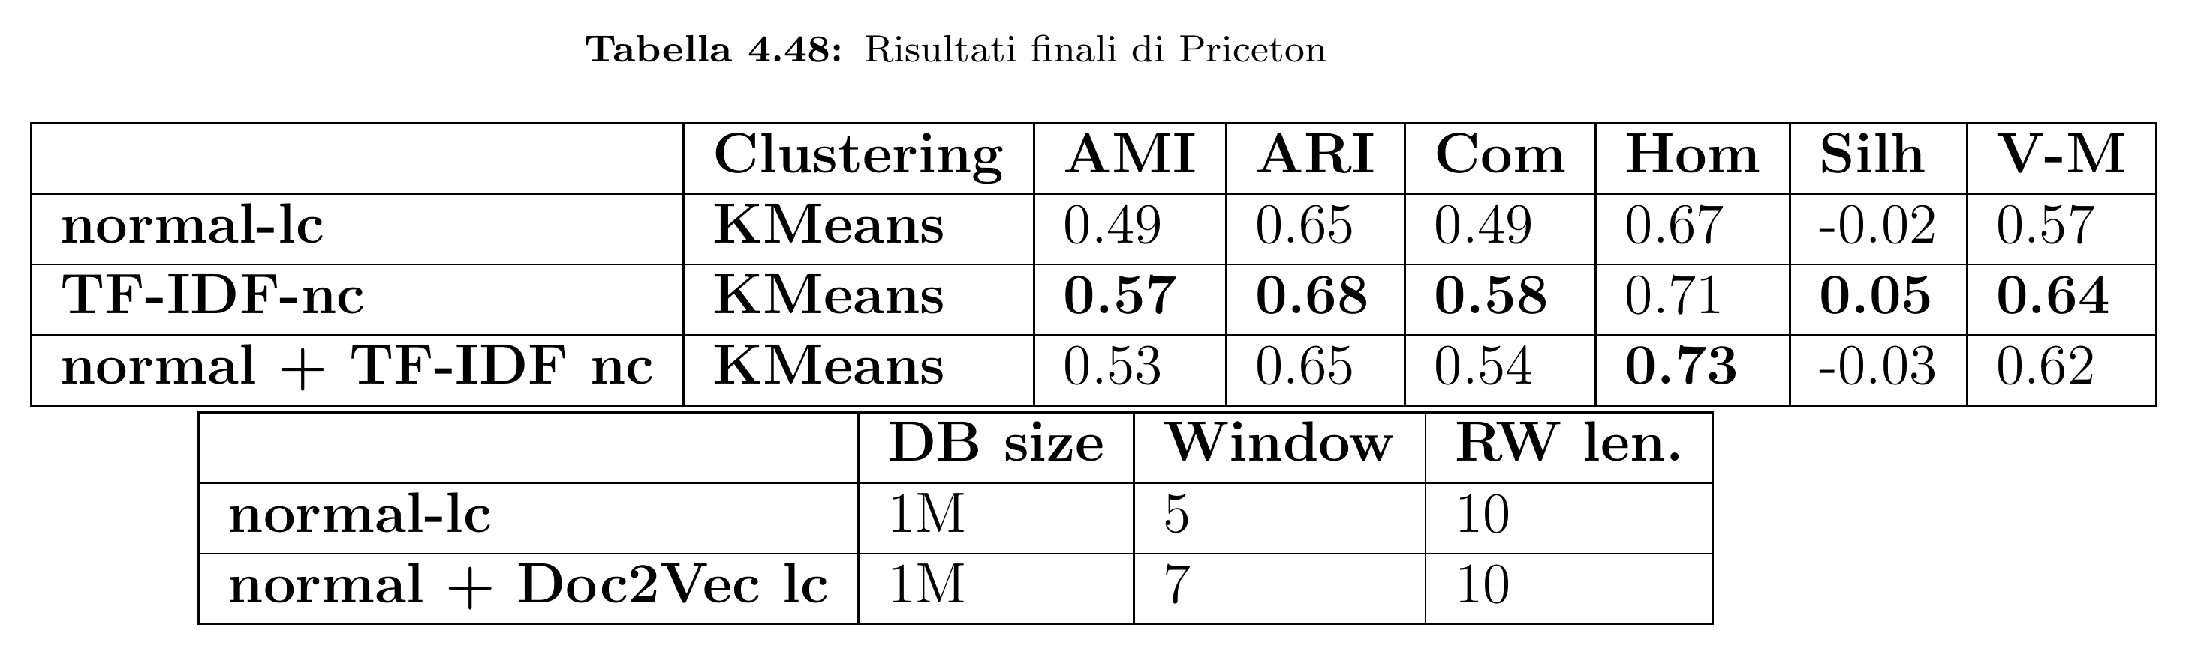
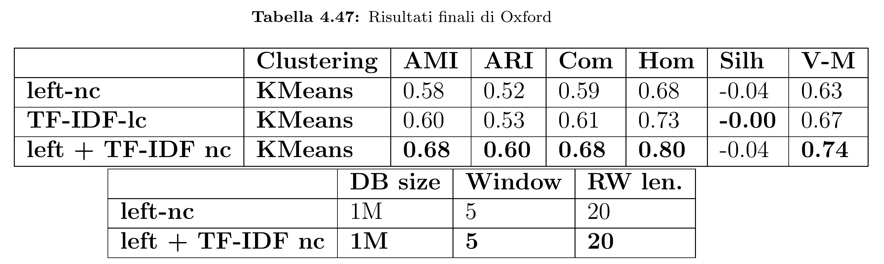
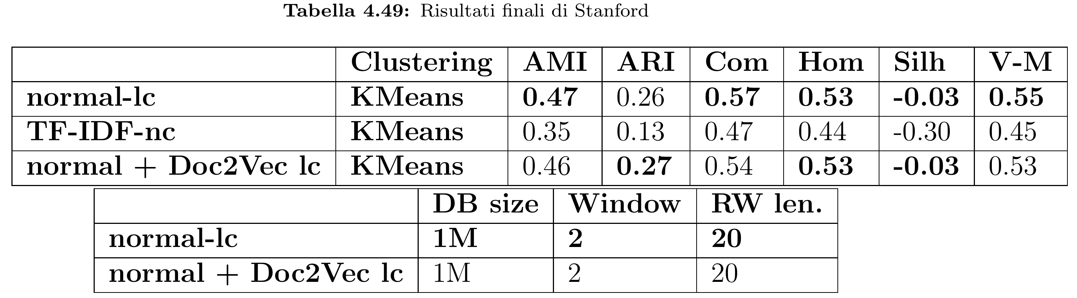
Sperimentazione
24
Notes:
24

Slide 25
Conclusioni e sviluppi futuri
Conclusioni:
Il testo delle pagine e la struttura del sito Web forniscono informazioni diverse e complementari che possono migliorare la qualità dei Cluster.
L’utilizzo delle liste Web non ha prodotto miglioramenti significativi.
L’utilizzo di Skip-Gram modificato non ha prodotto miglioramenti significativi.
Sviluppi futuri:
Estendere la metodologia su più siti Web e meno strutturati.
25
Notes:
25

Slide 26
Grazie per l’attenzione
26
Notes:
26

